Slide 1
LEC 23

Slide 2
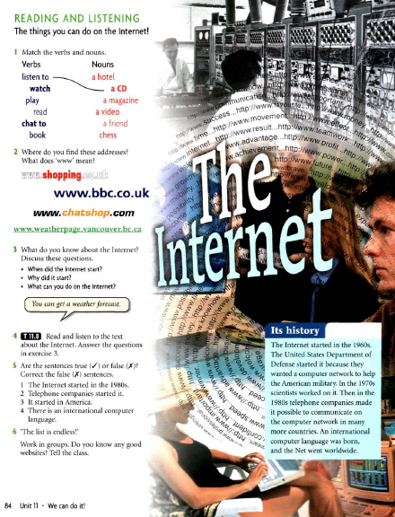
LEC 23

Slide 3
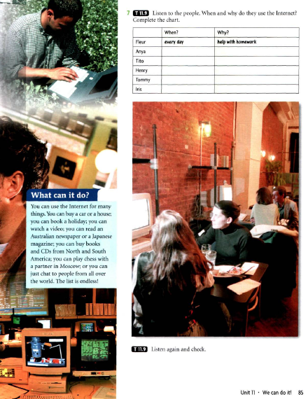
LEC 23

Slide 4
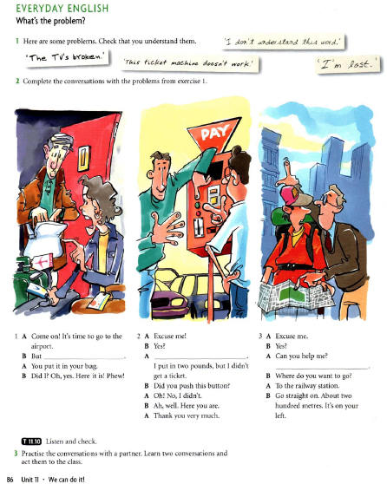
LEC 23

Slide 5
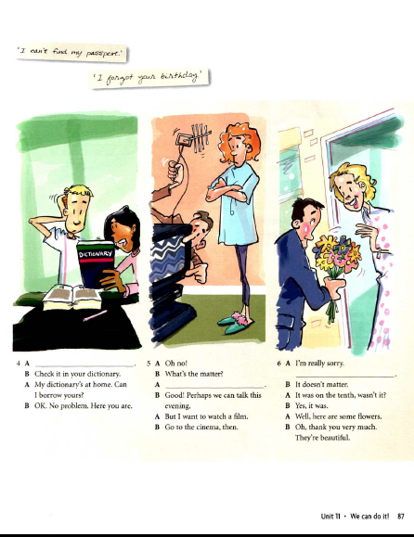
LEC 23

